Slide 1
Unusual Toponyms of English-Speaking Countries
▶ ГБОУ Школа №2070
Научный руководитель:
Меттыева Алиса Викторовна

Slide 2
Цель:
Выявить наиболее типичные факты из этимологии необычных топонимов, которые являются значимыми с точки зрения языка, мировоззрения носителей английского языка и истории англоговорящих стран.
Таким образом, мы хотим познать через язык культурные особенности и составить путеводитель для путешественников, которым интересны необычные маршруты.

Slide 3
Задачи:
Раскрыть значения термина «топоним»
Описать виды топонимов
Узнать, как образуются топонимы в англоговорящих странах (Соединённое королевство, США, Канада, Австралия, Новая Зеландия)
Найти необычные топонимы англоговорящих стран, собрать информацию об их происхождении – описать и систематизировать (в хронологическом порядке по возможности). Создать интерактивную карту и продумать перспективы исследования.
Выявить закономерности и сделать выводы:
- в каких странах найдено больше примеров и почему
- какие топонимы вызывают интерес у разных категорий опрошенных и почему
- каковы типичные причины возникновения данных топонимов
- какие виды топонимов встречаются чаще всего
- какие топонимы по значению встречаются наиболее часто
- какие используются способы словообразования
Сделать заключение

Slide 4
Гипотеза:
Необычные топонимы отражают не только интересные исторические факты и культуру жителей англоговорящих стран, но и подчёркивают особенности самого языка.

Slide 5
Теоретическая часть
Топоним (от др. греч. topos – место, onyma – имя) - разряд онимов /слова, словосочетания или предложения, которые служат для выделения именуемых им объектов среди других объектов/, обозначающих собственное название природного объекта на Земле или объекта, созданного человеком на Земле.
Среди топонимов выделяется различные классы, такие как:
• Оронимы - названия поднятых форм рельефа (гор, хребтов, вершин холмов)
• Хоронимы - названия любых территорий (областей, районов, государств)
• Урбанонимы - названия внутригородских объектов
• Дромонимы - названия путей сообщения
• Ойконимы - название населённых мест
• Гидронимы - географические название водных объектов
• Инсулонимы - названия, возделанных земельных участков
• Дримонимы - названия лесов, рощ, боров

Slide 6
Теоретическая часть
Этимология топонимов
Соединенное Королевство
США и Канада
Австралия
Новая Зеландия

Slide 7
Практическая часть
Необычные топонимы, чьи составляющие легко переводятся на английский язык и порой вызывают недоумение и интерес.
30 примеров
№ …
Название: …
Значение и тип топонима: …
Год основания: …
География: …
Этимология названия: …

Slide 8
Практическая часть
Leatherhead (the UK) Bakewell (the UK) Blackburn (the UK) Roseberry Topping (the UK) Reading /ˈrɛdɪŋ/ (the UK) Mousehole (the UK) Great Kills (the USA, state New York) Eggs and Bacon Bay (Australia) King of Prussia (the USA, Pennsylvania) Hell (the USA, state Michigan) Truth or Consequences (the USA, state New Mexico) Pity Me (the UK) Blackwater (Australia) Sweet Lips (the USA, state Tennessee) Bunbury (Australia) | 16. Mount Cook (New Zealand) 17. Bird City (the USA, state Kansas) 18. Monkey's Eyebrow (the USA, state Kentucky) 19. Noodle (the USA, state Texas) 20. Boring City (the USA, state Oregon) 21. Halfway (the USA, state Oregon) 22. Head-Smashed-In Buffalo Jump (Canada) 23. Satan’s Kingdom (the USA, state Massachusetts) 24. Idiotville (the USA, state Oregon) 25. Nothing (the USA, state Arizona) 26. Sandwich (the UK) 27. Deadhorse (the USA, Alaska) 28. Embarrass (the USA, state Minnesota) 29. No Name (the USA, state Colorado) 30. Spot (the USA, state Tennessee)

Slide 9
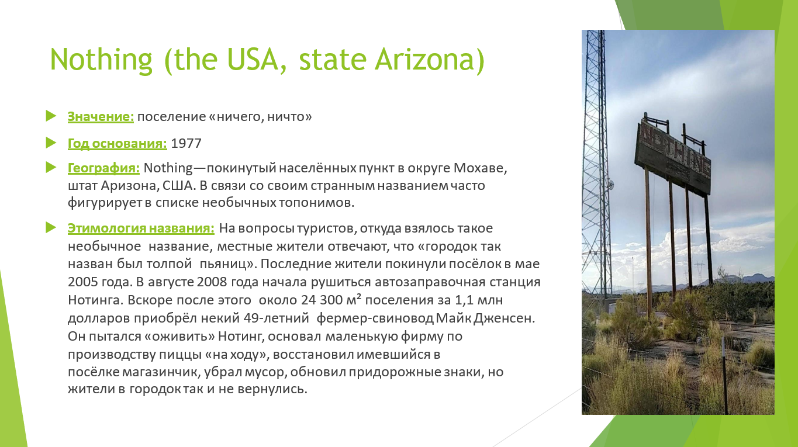
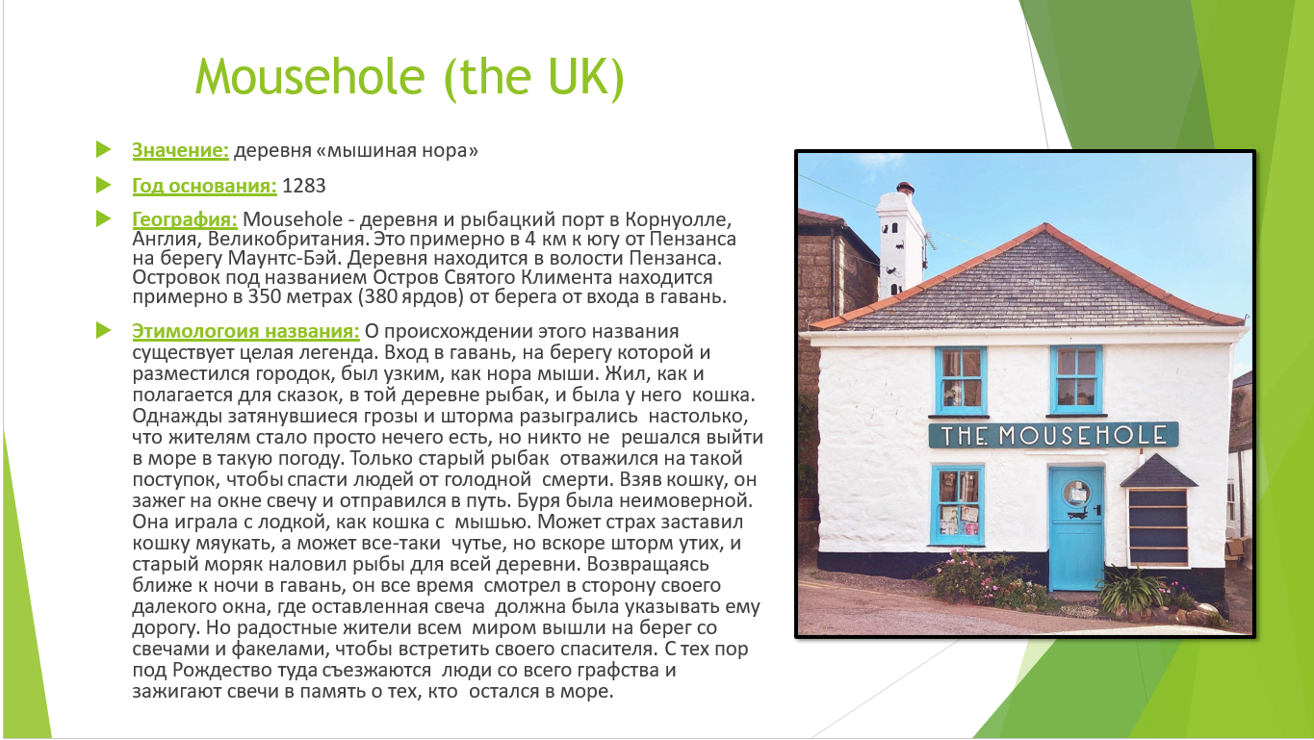
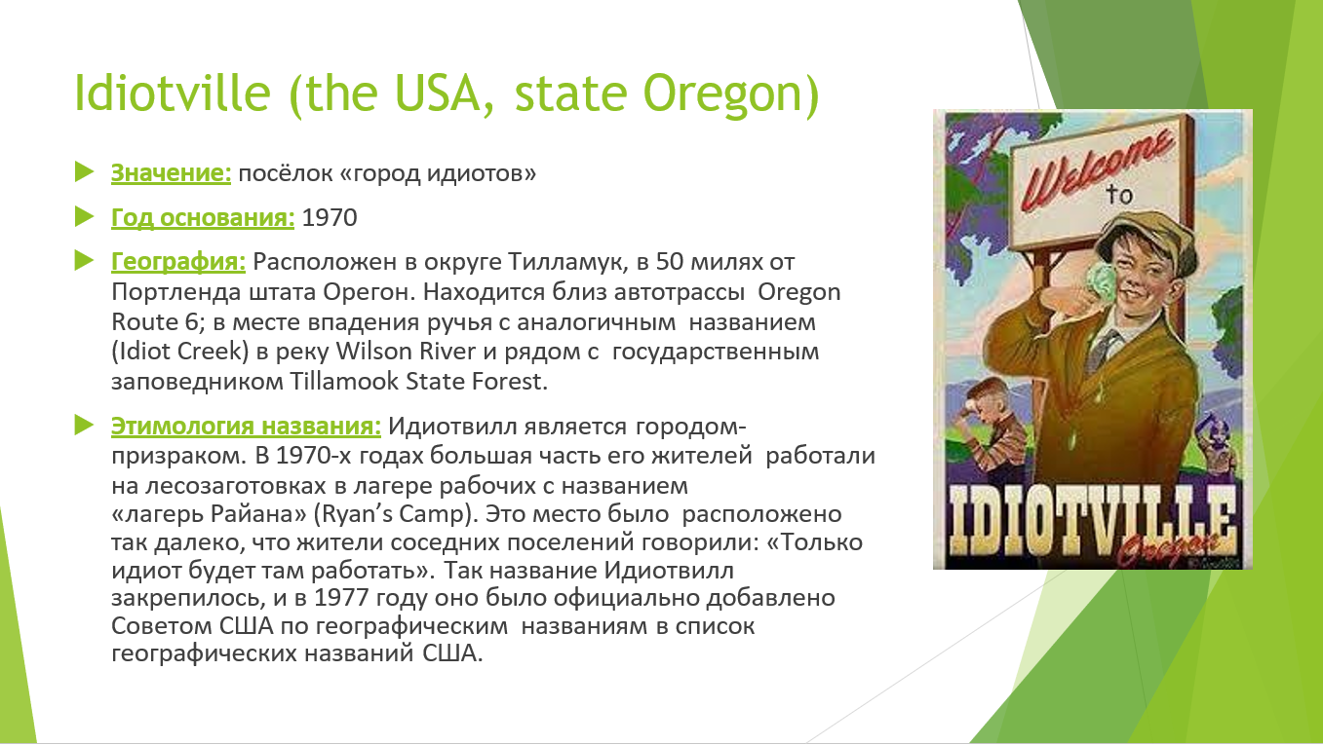
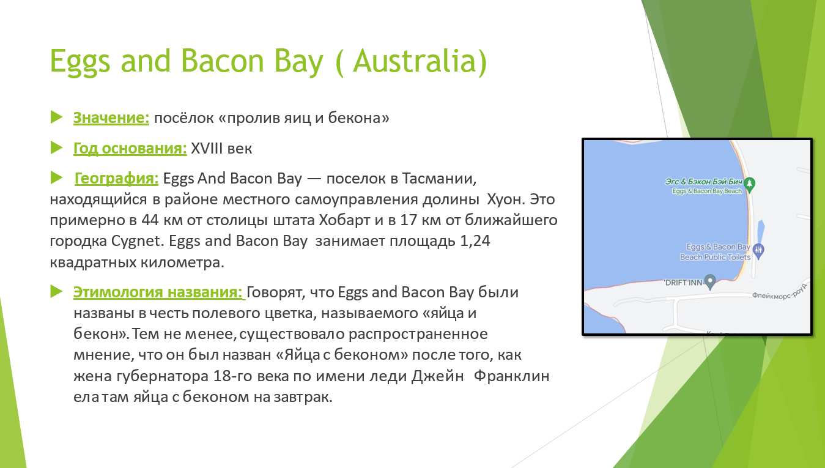
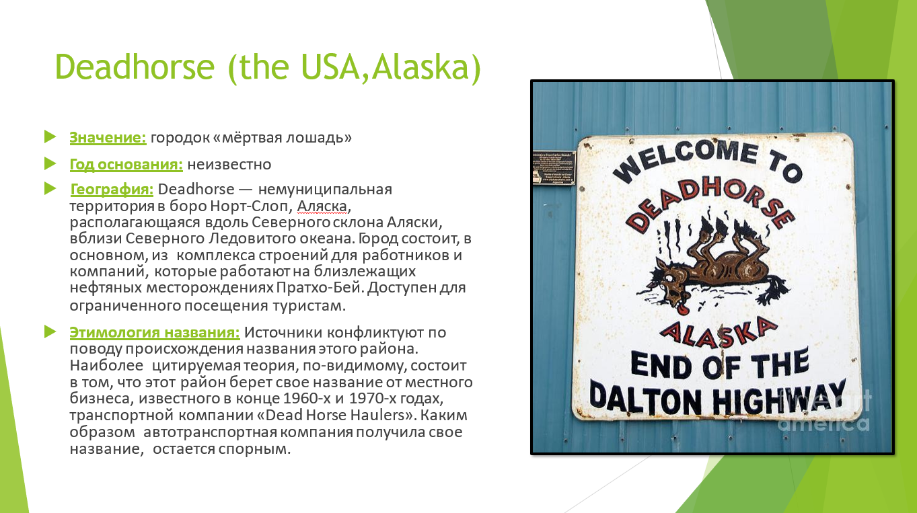
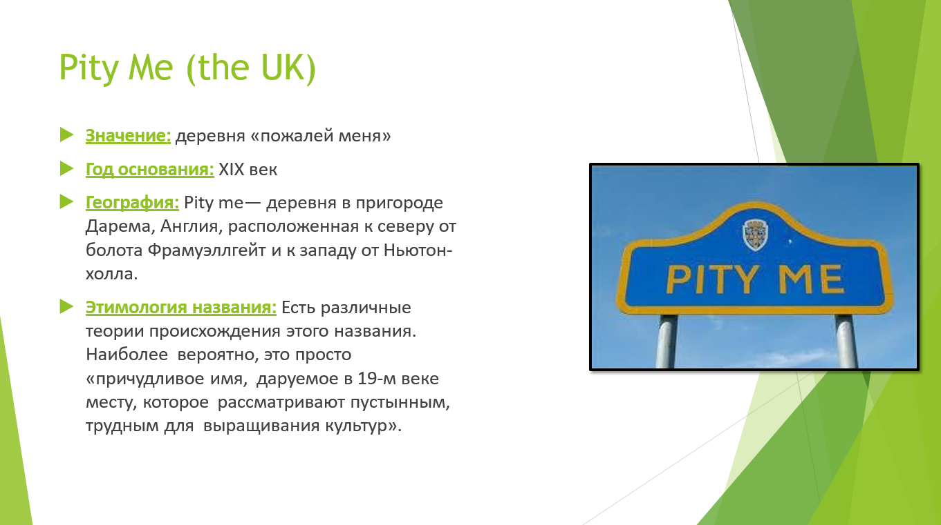
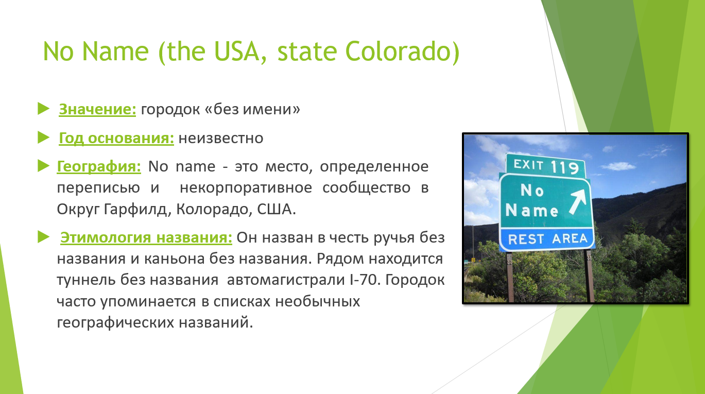
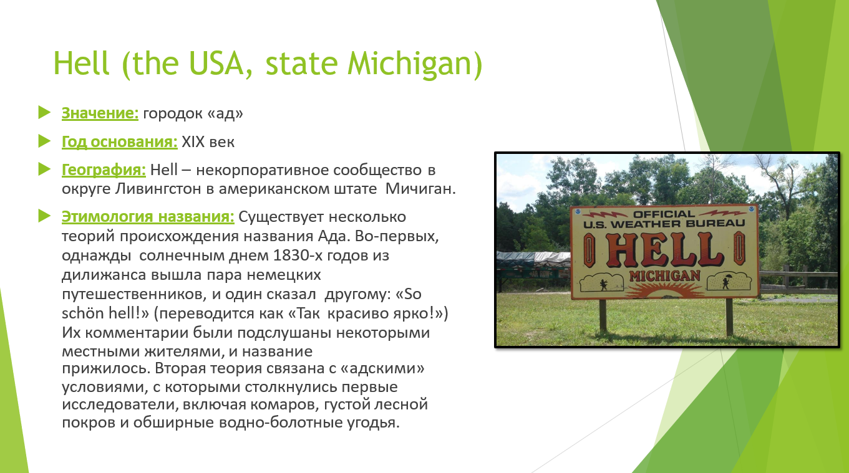
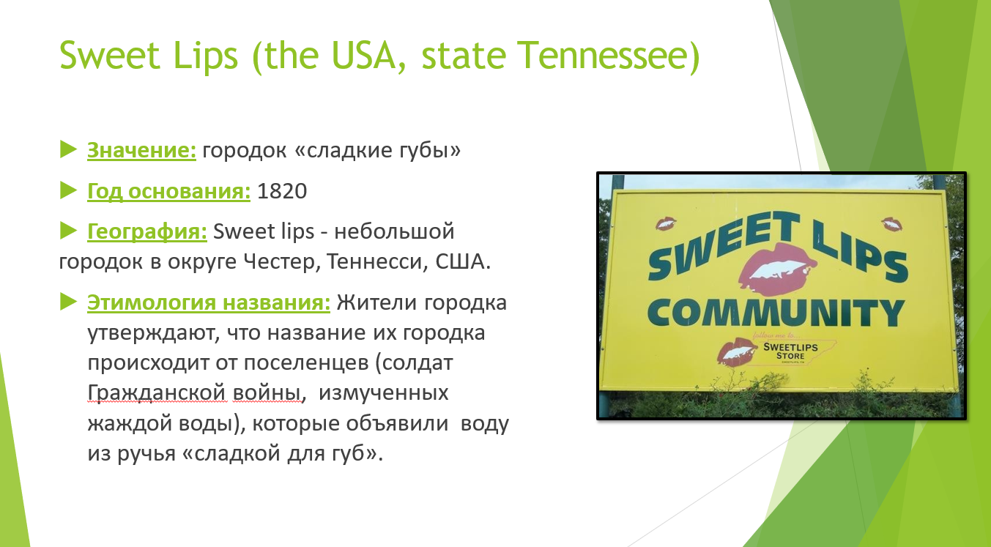

Slide 10
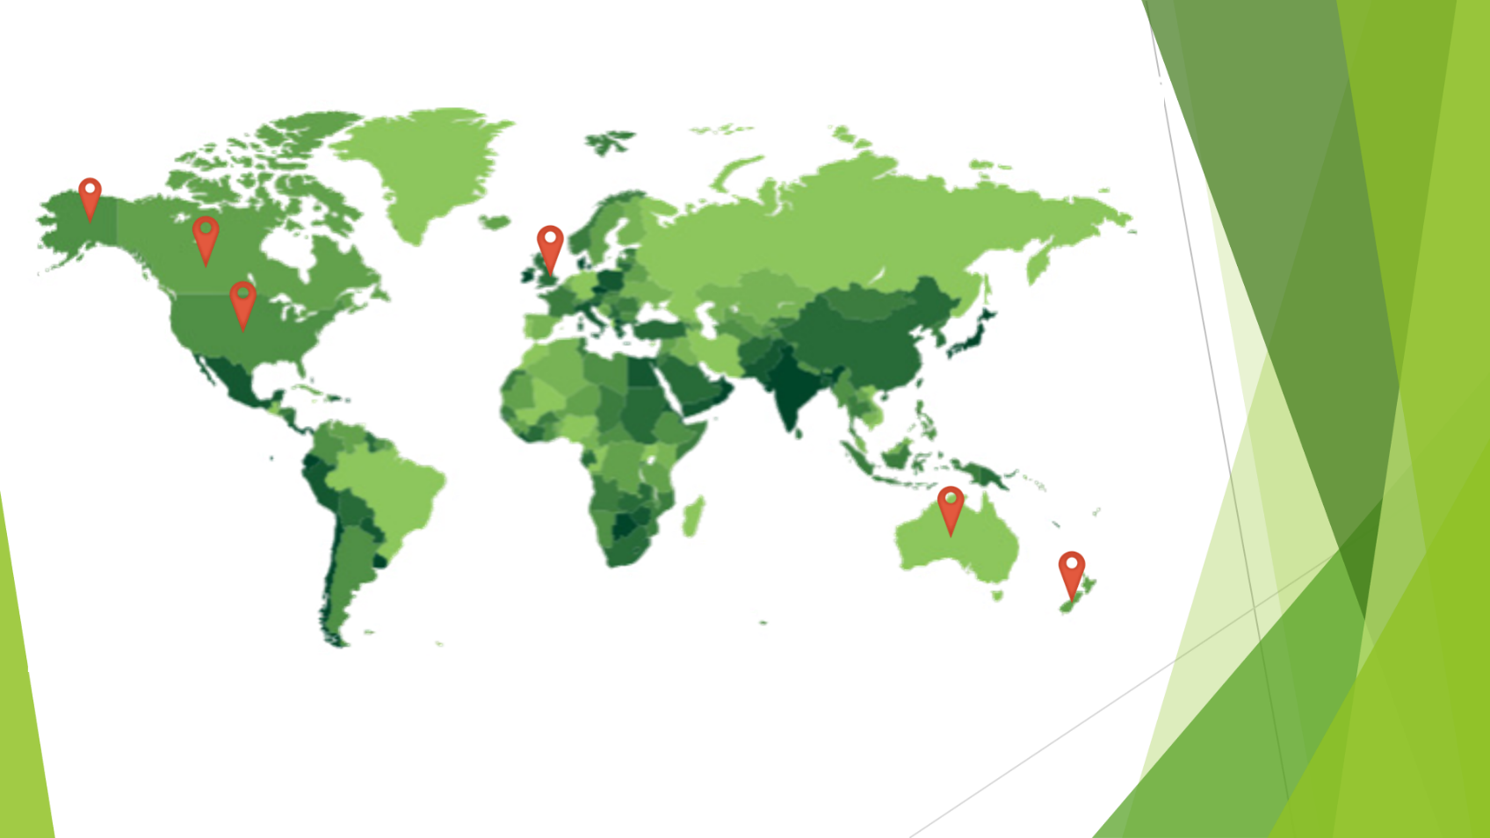
Практическая часть
Интерактивная карта: https://disk.yandex.ru/i/H2vqlUd2BUdrZg
Перспектива: исследовать топонимы-заимствования из русского языка в англоговорящих странах (например, «Москва» - Мо́скоу [ˈmɒskoʊ] (англ. Moscow) в США), и наоборот, и на основе найденного материала создать онлайн интерактивные карты-путеводители для развития внутреннего туризма.

Slide 11
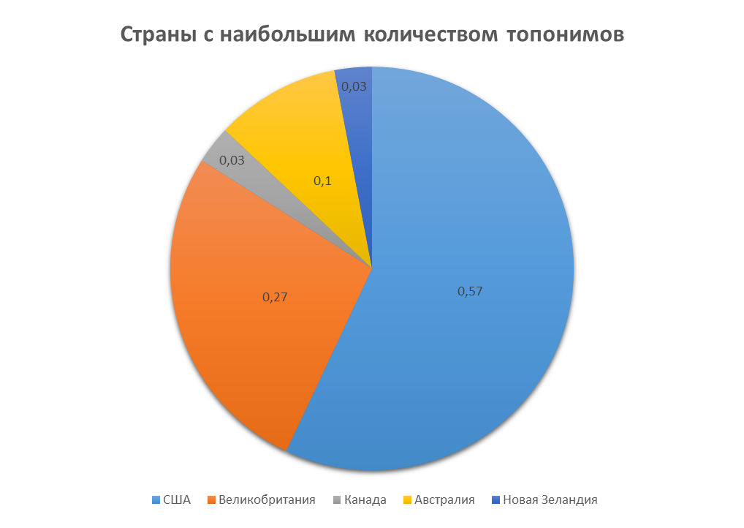
Практическая часть
Наибольшее количество необычных топонимов нами было найдено в США.

Slide 12
Практическая часть
Опрос среди учащихся старших классов и взрослых работников школы в равном количестве.
Самым популярным городом среди опрошенных является No Name.

Slide 13
Практическая часть
Наибольший интерес у старшеклассников (возраст:14-16 лет) вызвали такие топонимы как: No Name, Hell, Boring City, Noodle, Deadhorse, Eggs and Bacon Bay, Nothing и т.д. Свой выбор учащиеся аргументировали тем, что они выбирали города, названия которых они могли легко перевести, но некоторые выбирали случайным образом.

Slide 14
Практическая часть
Взрослым (работникам школы) любопытно было бы посетить:
No Name, Monkey’s Eyebrow, Idiotville, Halfway, Nothing, Boring City и т.д.
Свой выбор они объяснили значительно подробнее, чем школьники. Среди множества объяснений самое распространенное - развить свои знания об англоговорящих странах, а также изучить культуру и традиции этих стран.

Slide 15
Методы исследования
Описание
Анализ
Индукция
Классификация
Опрос
Сравнение

Slide 16
Выводы
• Причины интереса к топонимам зависят от возраста людей. У взрослых аргументация подробнее, чем у школьников, из-за жизненного опыта.
• Обе подгруппы опрошенных отдали максимальное предпочтение городу «No Name» из-за двоякого (парадоксального) смысла топонима.
• Больше всего примеров найдено в США, и связанно это с тем, что топонимия США основывается на смешении топонимических моделей разных народов и культур. С приходом европейцев на материк топонимия коренных жителей начала смешиваться с топонимией европейцев.

Slide 17
Выводы
Типичными причинами возникновения найденных топонимов являются исторические события, происходящие в данных городах, либо топоним на самом деле является старинным словом из исчезнувших языков. Например: город Leatherhead берёт свое название от древневалийского слова Brythonic lēd-rïd (как в современный валлийский «Llwyd rhyd» означает «серый брод») или город Reading происходит от англосаксонского племени Readingas, чьё название значит «люди вождя по имени Реада», и никак не связано с омографичным, но иначе произносящимся, словом “reading” (чтение).

Slide 18
Выводы
Чаще всего встречаются топонимы хоронимы и ойконимы, реже оронимы. Например, к хоронимам и ойконимам относятся такие города как Mousehole, Nothing, Great Kills, Blackwater, No Name. К оронимам относятся Mount Cook и Roseberry Topping.
Топонимы, связанные с природой и животными, встречаются чаще всего и являются наиболее ранними в хронологической цепочке, например, Mousehole, Bird City, Roseberry Topping, Monkey’s Eyebrow, Head-Smashed-In-Buffalo Jump и т.д

Slide 19
Выводы
Основными способами словообразования являются сложение основ и переход из одной части речи в другую (конверсия).
Например:
Leatherhead (кожа + голова), Bakewell (испечь + колодец),
Deadhorse (мёртвая + лощадь),
Reading.
Таким образом, наша гипотеза подтвердилась.

Slide 20
Заключение
Больше всего интерес вызывают топонимы, чья этимология не совсем очевидна, но чей перевод не вызывает трудности с первого взгляда. Смешение моделей разных народов и культур ведёт к наибольшему разнообразию, поэтому больше всего необычных топонимов найдено в США. Типичными причинами возникновения найденных топонимов являются не только исторические события как таковые, но и изменения в самом языке, которые со временем неизбежно происходят, и не всегда заметны с первого взгляда. Необычные топонимы чаще всего встречаются в названиях территорий, населённых местностей, горных рельефов (хоронимы, ойконимы, оронимы) и большинство из них являются составными существительными на тему природы, подчёркивая тем самым её значимость в жизни носителей английского языка. Созданный интерактивный путеводитель поможет глубже узнать о причинах возникновения необычных топонимов и спланировать нетрадиционный маршрут для познавательных путешествий.

Slide 21


